Slide 1
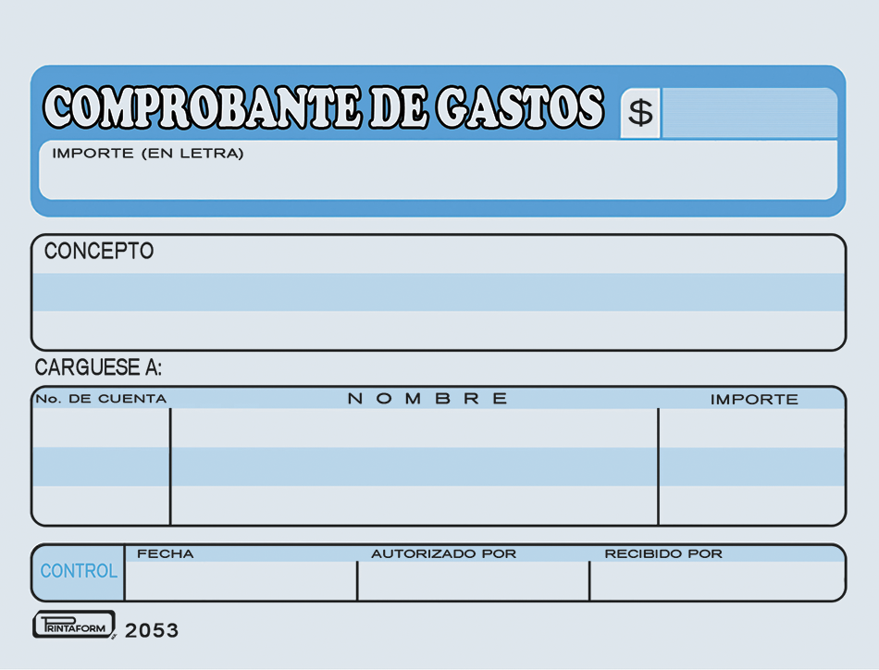
1200.00
Mil doscientos pesos 00/100 M.X.
Gastos sin comprobar realizados del 13 al 17 de enero
correspondientes a alimentos de tres días para una persona, materiales de ferretería y honorarios de herrería para adaptación de chapa.
AM100291
ENRIQUE PIÑA AGUILAR
$ 1200.00
21/01/2025
Enrique Piña Aguilar

